Slide 1
Лучшая практика
Приобретение объектов недвижимого имущества
Сахалинская область
Владимир Вячеславович Кузнецов
Министр здравоохранения Сахалинской области
zdrav@sakhalin.gov.ru

Slide 2
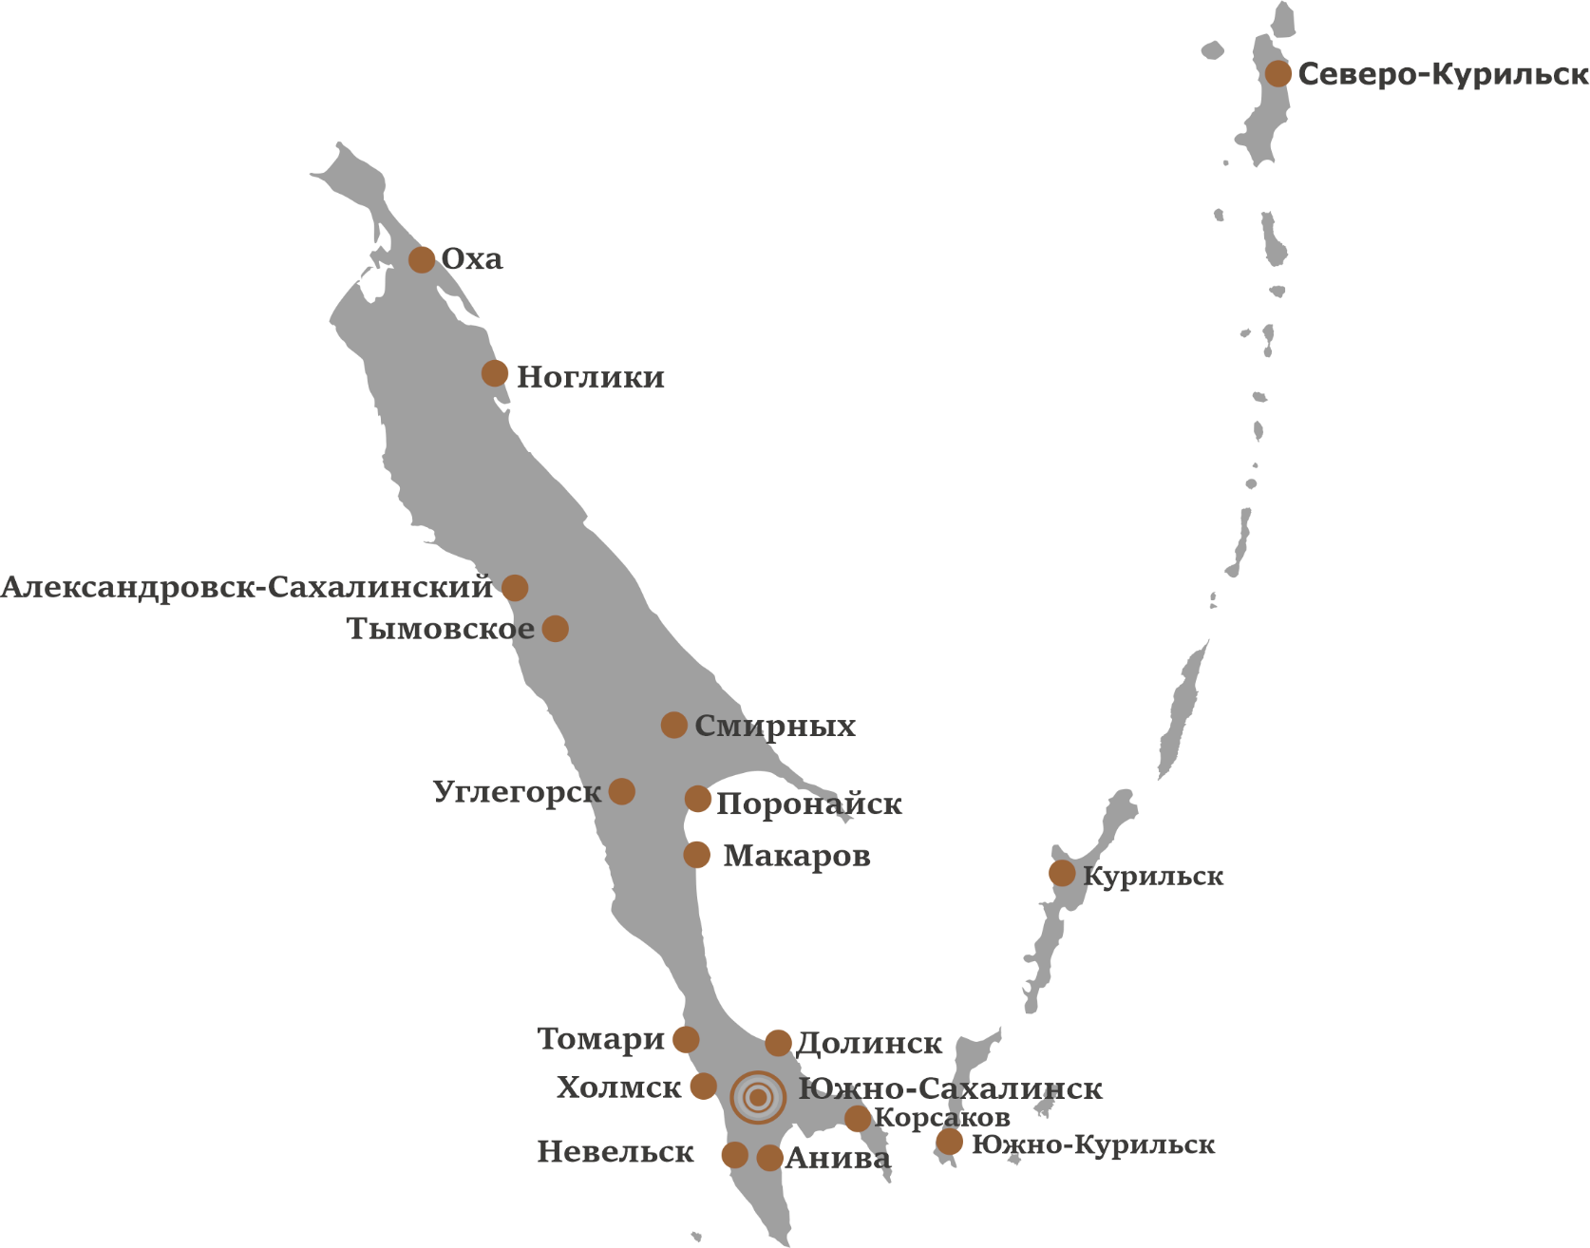
Характеристика региона
Сахалинская область
400,3 тыс. чел. (82,4%)
217 нас. пунктов
485 621 чел.
городское население
с проживающим населением
всего проживающего населения
85,3 тыс. чел. (17,6%)
25 мед. организаций
сельское население
1 мед. организаций
участники региональной программы
ФМБА России

Slide 3
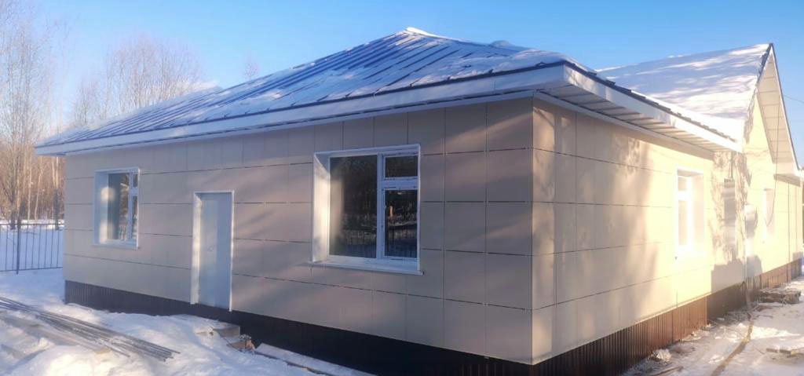
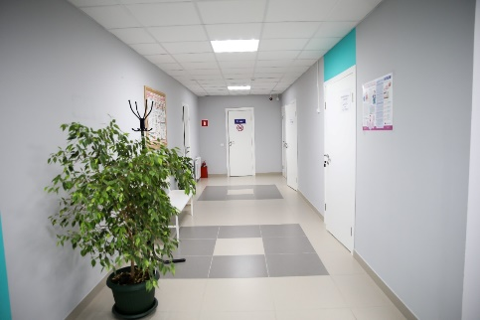
Описание объекта
Сахалинская область
Стоимость (тыс. руб.) – 36 700,00
Мощность (посещений в смену) – 50 человек
Площадь (м²) – 250
Стоимость кв. метра (тыс. руб.) – 146,8 тыс. руб.
Характеристика объекта – ВА
Количество обслуживаемого населения – 1 030 человек

Slide 4
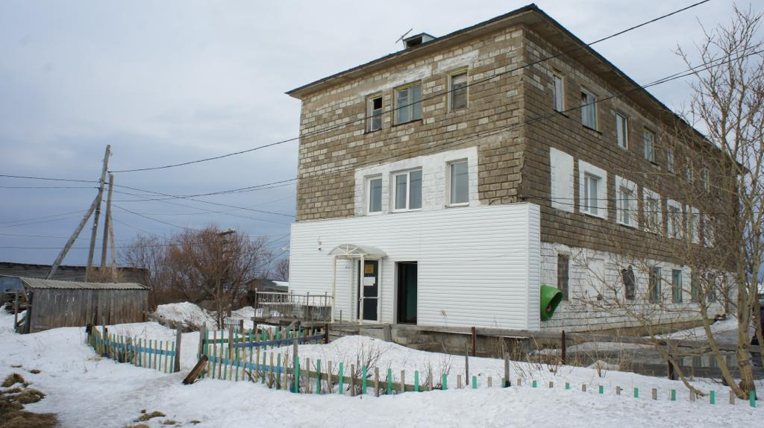
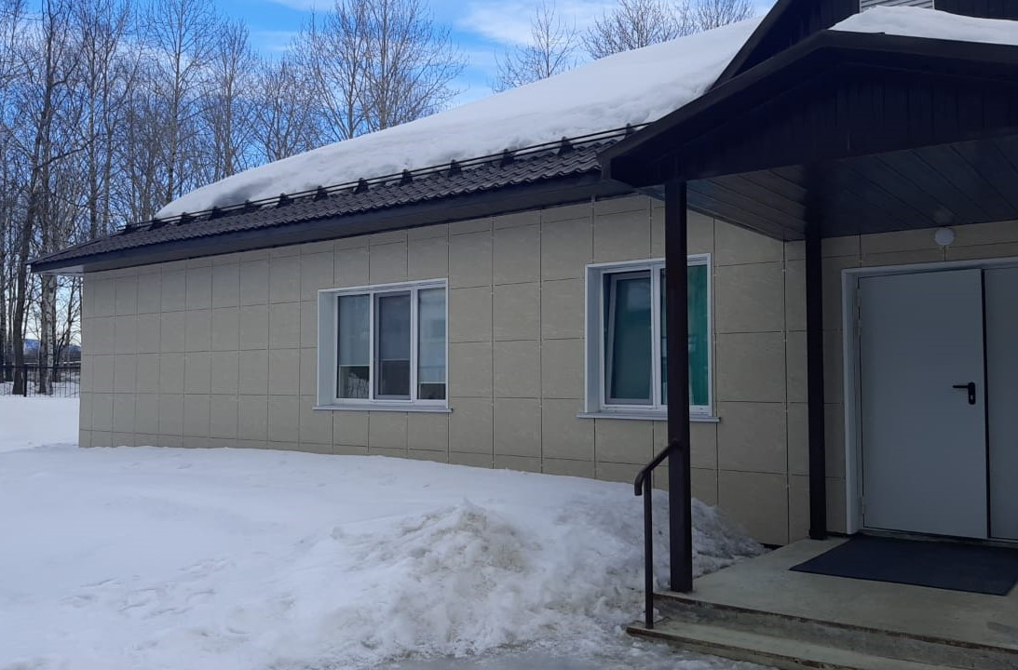
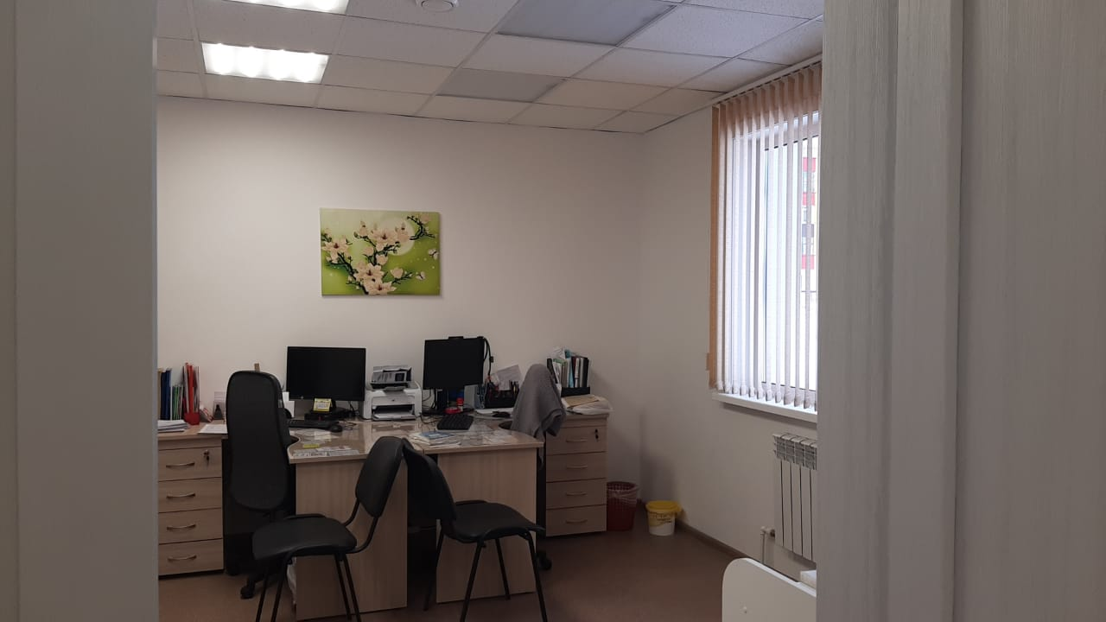
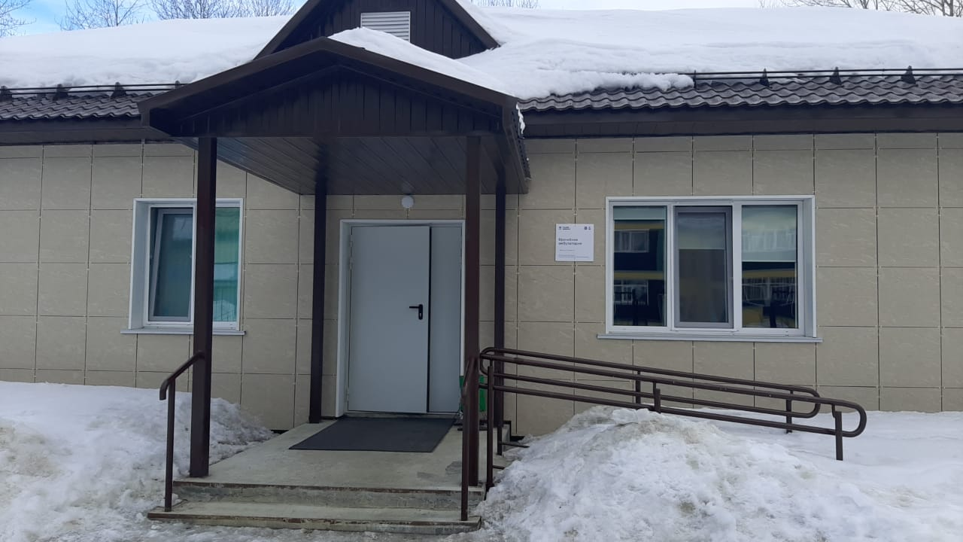
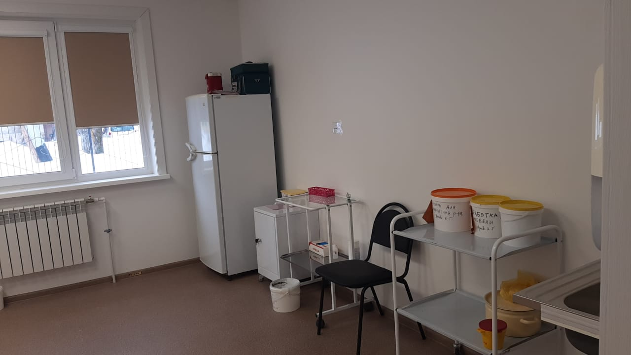
Изменения (внешний вид)
Сахалинская область
БЫЛО
СТАЛО

Slide 5
Изменения (позитивные)
Сахалинская область
Увеличилось число посещений жителями ФАП и ВА (чел. в год)

